Slide 1


DIRECCIÓN DE COMUNICACIONES ESTRATÉGICAS
EVIDENCIAS COVID19
CEDE1
RESERVADO

Slide 2

ADENDA 002
COVID-19
RESERVADO

Slide 3

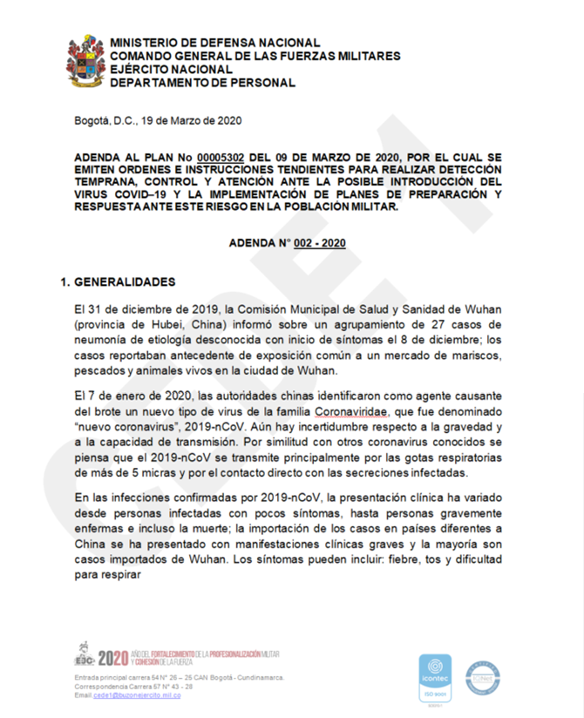
UNIDAD - FECHA XX-XX-XXX
RESERVADO

Slide 4

ANEXO DE PERSONAL
RESERVADO

Slide 5
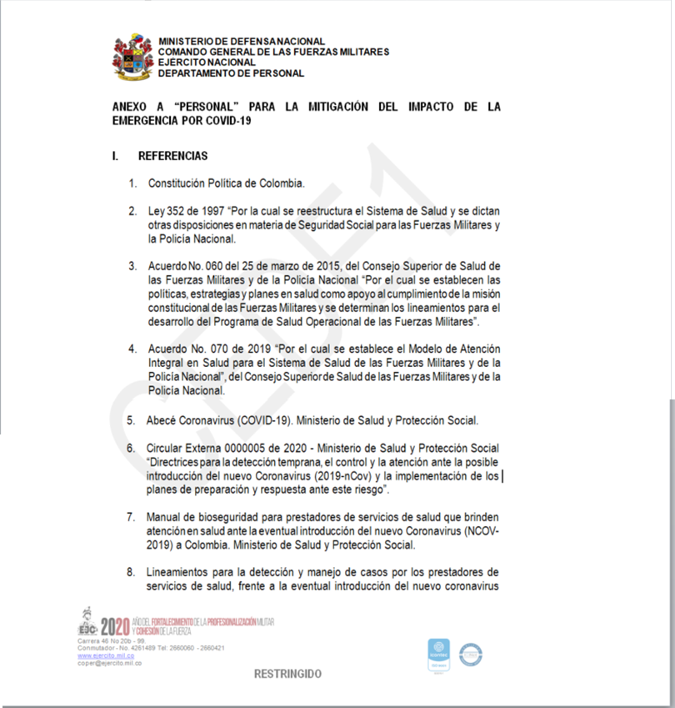
UNIDAD - FECHA XX-XX-XXX
RESERVADO

Slide 6
BOLETINES PREVENTIVOS
RESERVADO

Slide 7
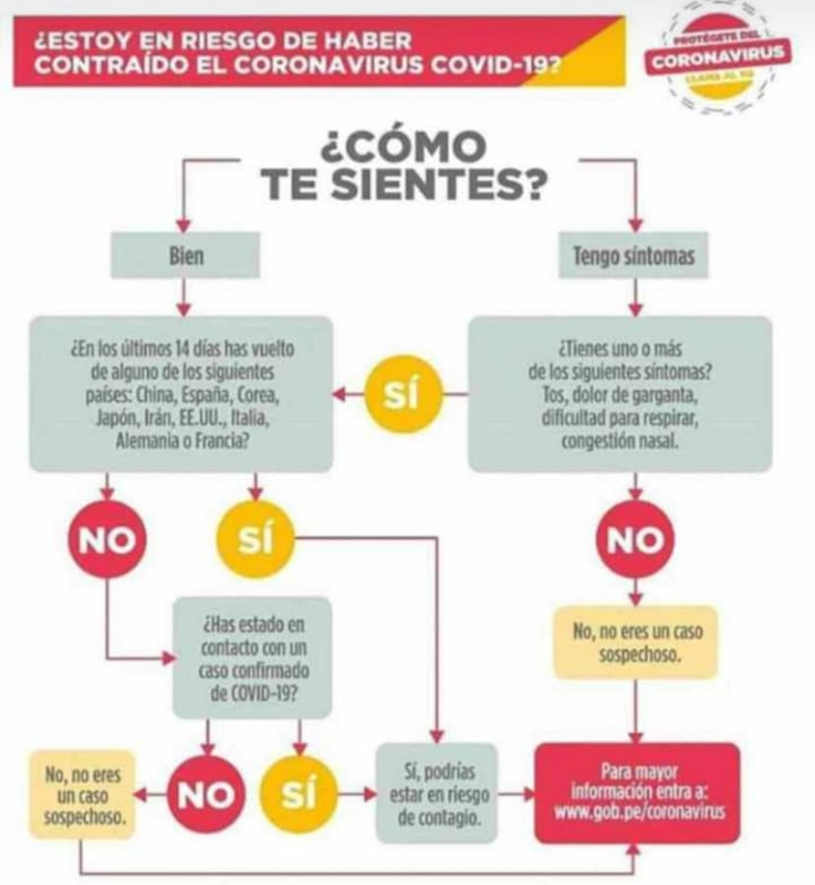

UNIDAD - FECHA XX-XX-XXX
RESERVADO

Slide 8
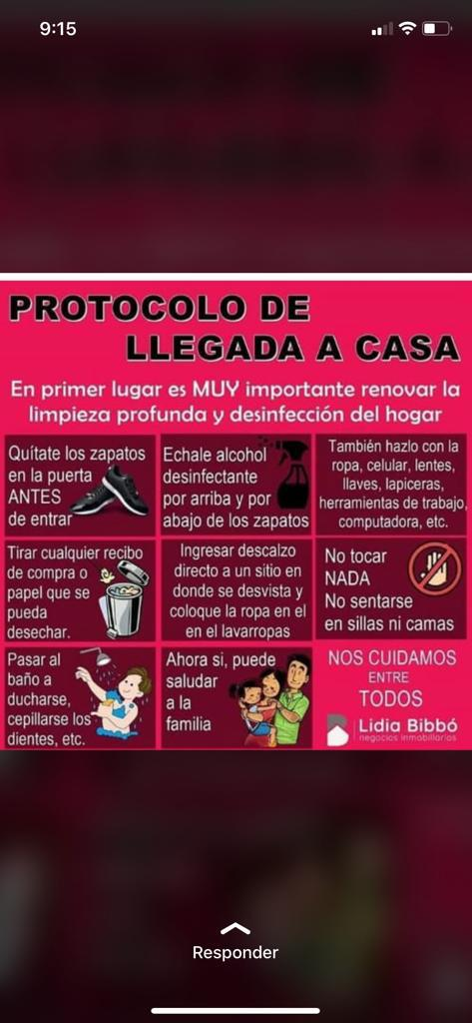
UNIDAD - FECHA XX-XX-XXX
RESERVADO

Slide 9
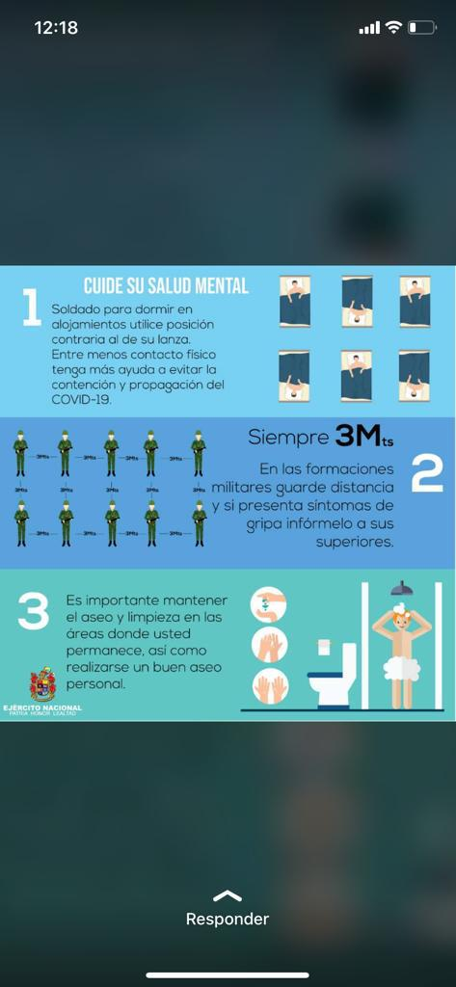
UNIDAD - FECHA XX-XX-XXX
RESERVADO

Slide 10
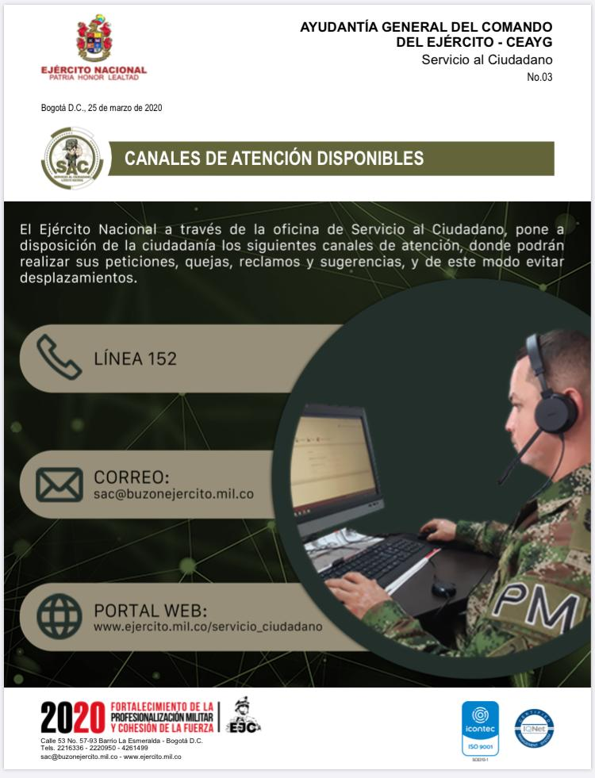
UNIDAD - FECHA XX-XX-XXX
RESERVADO

Slide 11

UNIDAD - FECHA XX-XX-XXX
RESERVADO

Slide 12

PROGRAMA RADIAL
RESERVADO

Slide 13
UNIDAD - FECHA XX-XX-XXX
RESERVADO

Slide 14
UNIDAD - FECHA XX-XX-XXX
RESERVADO

Slide 15
MATRIZ DE EVENTOS
COVID-19
RESERVADO

Slide 16
UNIDAD - FECHA XX-XX-XXX
RESERVADO

Slide 17
UNIDAD - FECHA XX-XX-XXX
RESERVADO

Slide 18
UNIDAD - FECHA XX-XX-XXX
RESERVADO

Slide 19
UNIDAD - FECHA XX-XX-XXX
RESERVADO

Slide 20
UNIDAD - FECHA XX-XX-XXX
RESERVADO

Slide 21
UNIDAD - FECHA XX-XX-XXX
RESERVADO

Slide 22
UNIDAD - FECHA XX-XX-XXX
RESERVADO

Slide 23
DOCUMENTOS
COVID-19
RESERVADO

Slide 24
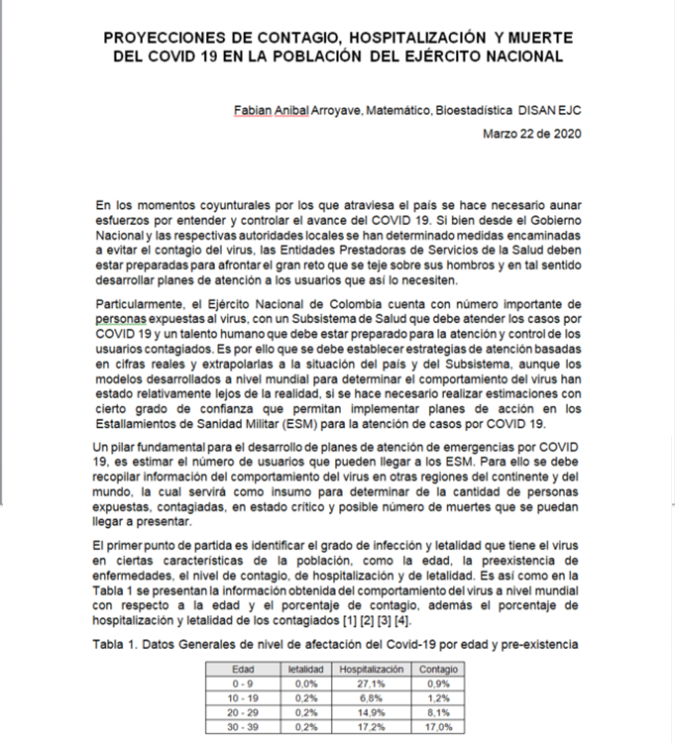
UNIDAD - FECHA XX-XX-XXX
RESERVADO

Slide 25




